Slide 1
Reziliencia
Reziliencia gyermekkori vonatkozásai és hatása
Magyar Coachszövetség Közhasznú Alapítvány
Déri Kriszti 2009.02.07.

Slide 2
Rizikófaktorok, stressz, védőfaktorok
A reziliencia ellen és mellett

Slide 3

Rizikófaktorok, stressz
A rizikófaktorok olyan tényezők, melyek csökkentik a sikeres fejlődés valószínűségét.
A rizikó tényezőit olyan individuálisan jellemző és/vagy környezeti
kockázatoknak tekinthetjük, melyek növelik a gyerek sérülékenységét és a negatív fejlődési kimenetek valószínűségét.
A rizikófaktorok olyan hatások, melyek súlyosabb állapot kialakulásának
valószínűségét és egy meglevő probléma fennmaradását növelik.
A rizikó legegyszerűbben külső (tehát a környezetből származó) és belső (az egyénen belüli) kategóriákba sorolható.
Egy eseményt azért értékelünk stressztelinek, mert megváltoztatja az egyén szokásos tevékenységét.

Slide 4

Stresszmodellek
Additív vagy kompenzatorikus modell
a stressz és a személyiségjellemzők együttesen járulnak hozzá az egyén kompetenciájához.
Lineáris regressziót tételeznek fel, tehát a stressz növekedésével arányosan csökken a kompetencia, míg az erőforrások, mint a jó szülői gondoskodás, a magasabb szintű intellektuális készségek és a szociális támogatás kiegyenlíthetik a rizikófaktorok hatását, így a gyerekek jobb kimeneteket mutathatnak.

Slide 5

Stresszmodellek 2.
Moderátor modell
a személyiség jellemzői módosíthatják a stressz kompetenciára gyakorolt hatását.
Pozitív jellemzők egyfajta immunitást eredményezhetnek a stresszel szemben.
Bizonyos változók befolyásolják a rizikó hatását az egyes kimenetekre, növelik vagy csökkentik az egyén hajlamosságát a stresszor ártó hatására vagy megvédik a gyereket a fenyegetettség teljes hatásától.
Bizonyos moderátorokat a rizikó aktivál, ezek a légzsák működéshez hasonlóan lépnek akcióba, míg más moderátorok állandóan jelen vannak a gyerek életében (különböző személyiségjegyek, kognitív képességek például).

Slide 6

Stresszmodellek 3.
A kihívási modell
kihívásként fogja fel a stresszt, úgy véli, bizonyos mértéke növeli a
kompetenciát.
A megküzdés folyamatosan változó kognitív és viselkedéses próbálkozásokat jelent olyan belső és/vagy külső kihívások kezelésére, melyek próbára teszik vagy meghaladják az egyén erőforrásait.
A velük való megküzdésre egyaránt jellemzők a stratégiák és a stílus.
A stresszel való megküzdést szemlélhetjük a környezet megváltoztatására tett vagy a helyzethez kapcsolódó jelentés megváltoztatására tett erőfeszítésként.
Érzelemközpontú és problémaközpontú megküzdést különíthetünk el.
Az érzelemközpontú megközelítés a szituációhoz kapcsolódó negatív érzelmek csökkentésére vagy kezelésére irányul, míg a problémaközpontú a stresszforrás megváltoztatására tett erőfeszítésként jellemezhető.
A problémafókuszú megküzdés dominál abban az esetben, ha a személy úgy érzi, van lehetősége a konstruktív cselekvésre, az érzelemközpontú akkor jelentős, ha úgy érzi, ki kell bírnia a stresszor hatását.
Az érzelemközpontú megküzdést elkerülőnek is nevezik. A megküzdés –akármelyik típusát is vesszük- nem jár együtt szükségszerűen jó kimenetekkel .

Slide 7

Egyénen belüli rizikótényezők
éretlenül, kis súllyal született gyerek, születés közbeni problémák, veleszületett rendellenességek
gyenge szenzomotoros teljesítmény
maga a gondozás is jelenthet rizikótényezőt vagy stresszort, különösen lányoknál
ingerlékeny természet
súlyos betegség kisgyermekként
hiperaktivitás kisgyermekként
alacsony IQ, de magasabb IQ is lehet, mert hajlamosít a stresszre
rossz kognitív képességek
nehéz temperamentum
külső kontrollosság
kommunikációs nehézségek
alacsony önértékelés, a remény hiánya, önkárosító magatartásformák
tizenéves terhesség
szerhasználat
iskolából kimaradás
korai bevonódás antiszociális viselkedésbe
a devianciát favorizáló hitek vagy attitűdök
nőknél gyakoribb a stressz , a nők több stresszt élnek át egy negatív életesemény kapcsán.

Slide 8
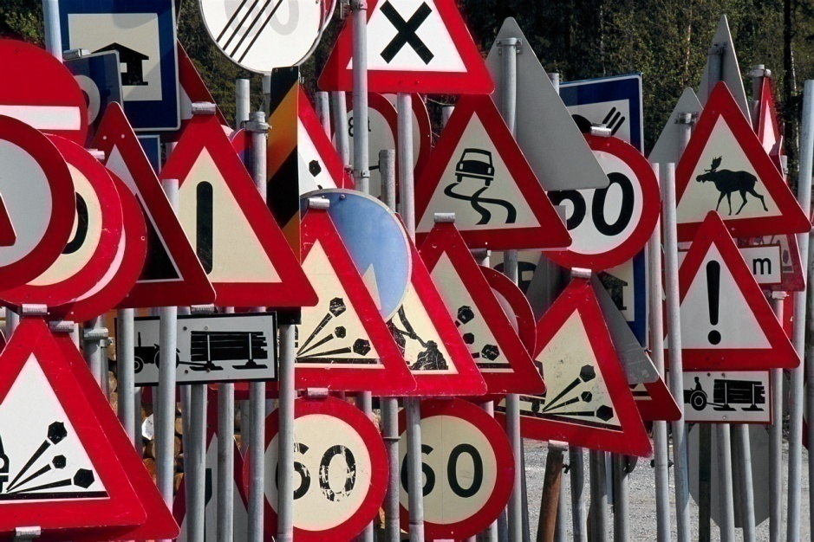
Családon belüli rizikótényezők
szegénység, alacsony szocioökonómiai státusz
anya alacsony iskolai végzettsége
súlyos házassági konfliktusok, ellenségesség a szülő-gyerek kapcsolatban
fizikai, érzelmi vagy szexuális bántalmazás, elhagyatás, elhanyagolás, negatív anyai attitűdök
kisebbségi státusz
túlzsúfoltság, túl nagy családméret
anya depressziója vagy pszichiátriai kórképe
apa hiánya vagy távolléte
szülő vagy nagyszülő halála
szülő vagy testvér betegsége, fogyatékkal élő családtag
szülő vagy más családtag munkanélkülisége
Válás, szülő új házassága
a háztartás vezetőjének tapasztalatlansága vagy ügyetlensége
alkoholista szülő, ahol az anya jelenti a nagyobb kockázatot
gondozásba vétel, intézményes nevelés
személyi sérülést okozó baleset
költözés
hajléktalanság
öngyilkosság
szülői kriminalitás

Slide 9

Iskolával és tágab környezettel kapcsolatos rizikótényezők
túlzsúfoltság
rossz infrastruktúra
magas tanuló/tanár arány
a tanárok kevésbé hozzáférhetőek , gyenge és inkonzisztens felnőtt irányítás
a szabályok nem világosak és nem is követik őket
nem releváns tanterv vagy tanórák
alacsony átlagos tanulmányi teljesítmény
kevés lehetőség az egyéni különbségek megnyilvánulására
apátia és szétesés érzése
lakókörnyezetben nagy arányú kriminalitás, droghasználat, bandatevékenység
nem megfelelő és biztonságos lakáskörülmények
limitált közgazdasági erőforrások
szociális támogatás hiánya
kevés felnőtt kíséri figyelemmel a gyerekek tevékenységét
háború
instabil kormányzat
elnyomó politikai környezet
a közösséget sújtó politikai erőszak
természeti katasztrófák
zűrzavar
média által közvetített erőszak

Slide 10
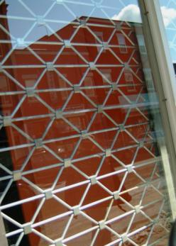
Védőfaktorok
Kompenzatorikus faktorok kiegyenlítő erőt jelentenek a stresszteli eseményekkel szemben.
A védőfaktorok hozzájárulnak az egyén jóllétéhez.
Olyan faktorokként jelennek meg, melyek vagy az egyénre jellemző sérülékenységet vagy a környezeti kockázatokat mérséklik.
A védőfaktorokat és hatásukat gyakran használják a reziliencia szinonimájaként.
A legtöbb esetben az ilyen tényezők interakcióban állnak egymással és interakcióban állnak a rizikófaktorokkal is, amelyek hatását ellensúlyozzák vagy mérsékelik.
Adódhatnak tényezők, melyek bizonyos helyzetben rizikófaktorként jelennek meg, más helyzetben pedig éppen protektív szerepet töltenek be. Jellemzően ilyen lehet az agresszió.
A rizikófaktorokhoz hasonlóan a protektív faktorokat is több kategóriába sorolják a kutatók. A csoportok gyakorlatilag megegyeznek a veszélyeztető tényezők csoportjaival (tehát egyénen belüli, családon belüli, iskolai és tágabb környezetre vagy társadalomra vonatkozó tényezők).

Slide 11

Egyénen belüli védőfaktorok
átlag feletti kognitív képességek, illetve normális kognitív fejlődés
magas önbecsülés, céltudatosság
belső kontrollosság, ami kapcsolatban áll az anyai/családi elvárásokkal
a felelősség, felelőségvállalás
vallásosság, hit, remény
ego-reziliencia és magas szintű egokontroll, asszertivitás, autonómia, függetlenség
életerő, céltudatosság, teljesítményorientáció, magas szintű koherenciaérzés
mindkét nem esetében védőfaktort jelent tipikusan nőiesnek tartott értékek fontosnak tartása (finom, gondoskodó, szociálisan érzékeny, jó kifejezőkészségű, kíváncsi)
jó kommunikációs készség
könnyű temperamentum, illetve más személyekből pozitív válaszokat kiváltó temperamentumbeli jellemzők, mint magas aktivitási szint, alacsony ingerlékenység, alacsony szintű distressz, magas fokú szociabilitás, új élmények élvezete
szeretetreméltóság érzése , humorérzék
személyes kompetencia területei, mint hobbik, érdeklődési területek, sporttevékenység
a múlt kontrollja, az egyén képes beszélni fájdalmas élményeiről vagy eljátszani őket, nem rágódik rajtuk
szexuális abúzus áldozatainál a pozitív illúziók (események fölötti kontrollba vetett túlzott hit és a jövőre vonatkozó túlzott optimizmus) védőfaktort jelentenek

Slide 12

Családon belüli védőfaktorok
gondoskodó, erős kapcsolat családtaggal vagy más felnőttel
meleg, strukturált és pozitív fegyelmezési eljárások
a szülő figyelemmel kíséri és felügyeli gyermeke tevékenységét
a tágabb család támogató hatása , stabil környezet ,
családi konfliktusok alacsony szintje
a gyerek lehetőséget kap a család céljaihoz való hozzájárulásra
a gyereket meghallgatják és beszélgetnek vele
a gyerek viselkedését elfogadják és megfelelően reagálnak rá
a környezet explorálásának és az egyedül töltött időnek biztonságos lehetőségei
hatékony problémamegoldás tanítása
jó minőségű a család együtt töltött ideje
szülők érzelmi stabilitása
magas szintű elvárások a gyermekkel szemben
nőknél jó hatású idősebb apa
világos szülő-gyerek határok
határozott szülői stílus
világos struktúrájú, felépített életritmus egy tiszta, rendezett és nem túlzsúfolt otthonban
a szülők érdeklődnek a gyerek érdeklődési területei iránt
kis családméret
jó minőségű gondozás az első életév folyamán erőteljes indikátora a későbbi rezilienciának

Slide 13

Iskolával kapcsolatos védőfaktorok
magas szintű követelmények és elvárások támasztása a gyerekkel szemben
tanár pozitív szerepmodellként jelenik meg
tematikus, tapasztalatokon alapuló, átfogó, inkluzív, kihívást jelentő tanterv
tanulók részvétele az osztály szabályainak kidolgozásában, kooperatív megközelítés
felelősséggel járó szerepek felkínálása a tanulóknak
konfliktusmentesség
Tanterven/tantermen kívüli tevékenységek biztosítása
olyan tanár jelenléte, aki feladatokkal látja el a tanulókat és azok végrehajtását ellenőrzi, illetve a felelősségteljes viselkedést jutalmazza
pozitív klíma az osztályban
az iskola akképpen is védőfaktort jelenthet, hogy az
együttműködés és a valahová tartozás érzését kínálja a
tanulóknak, akik közül az erősen rizikós csoportba tartozók
máshol ezt talán egyáltalán nem tapasztalhatják meg.

Slide 14

Társadalom szintjén jelentkező védőfaktorok
egyházi közösség támogatása
bántalmazó közegből eltávolítás
jó minőségű és stabil nevelőotthonba helyezés
a pihenés, kikapcsolódás lehetőségeinek biztosítása
a társadalom értékorientált szerveződése
biztonságos és nem zsúfolt lakókörnyezet biztosítása
kiemelt jelentőségű lehet barát vagy partner
idősebb mentorok
egyházi közösség tagjai
elöljárók a hadseregben
ifjúsági vezetők

Slide 15
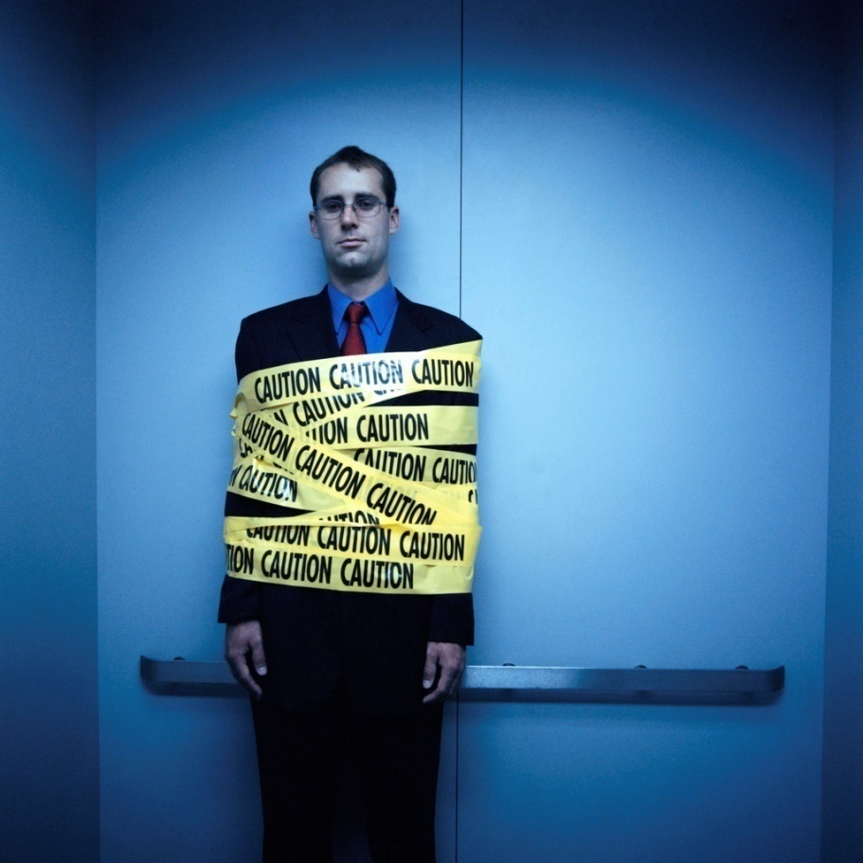
Védőfaktorok hatása
A reziliencia
rizikófaktoroknak való kitettség és nem azok elkerülése (hasonlóan az immunitáshoz)
a veszélyeztető és védő hatások korábbi életszakasz tapasztalataiból származhatnak
a rizikófaktorok másképp működhetnek az egyes életkorokban, inkább a rizikó mechanizmusára kell koncentrálni, mert az egyes rizikófaktorok más helyzetben akár protektív faktorként is működhetnek (pl. agresszió)
nem minden rizikóhelyzetre, változatlan tényezőre vagy a személyiség intrinzik vonására vonatkozó általános tulajdonság.

Slide 16
Statisztikai adatok
Forrás: 2006-os HBSC adatok
Támadás a reziliencia ellen

Slide 17
A dohányzás 1.
a kipróbálás az életkorral szignifikánsan növekszik
5. osztályban: 17,0%-os
11. osztályban: 75,1%-os
5. osztályosban a két nem fogyasztása között szignifikáns különbség
a fiúk egy része hamarabb próbálkozik
a későbbi életkorban hasonló arányú a dohányzás kipróbálása
a cigaretta első kipróbálása 13-14 éves korban a leggyakoribb, az átlagéletkor 13,5 év
A dohányzást már kipróbált tanulók aránya nem és életkor szerint (N=5396)

Slide 18
A dohányzás 2.
A legalább heti rendszerességgel dohányzó tanulók aránya nem és életkor szerint (N=5396)
A jelenleg is dohányzó fiatalok 63,2%-a naponta cigarettázik
A fiúk 68%-a, a lányok 58,8%-a naponta dohányzik
A teljes megkérdezettek körében a napi vagy legalább hetente dohányzók aránya megegyező a két nem esetében: a fiúknál 17,9%, a lányoknál 17,6%
A naponta dohányzók aránya a középiskolás korosztály körében többszöröse az általános iskolásoknál tapasztalható arányoknak

Slide 19
Dohányzás 3.
Szignifikáns különbségek jómódúság szerint
Szignifikáns különbségek családstruktúra szerint

Slide 20
Alkoholfogyasztás 1.
Az 1-2 kortynál több alkoholt már fogyasztott tanulók aránya nem és életkor szerint (N=5450)
Az alkohol kipróbálása mind a két nem estében magas arányú, mely az életkor előrehaladásával folyamatosan növekszik
A 11. évfolyamra több mint 90% azoknak az aránya, akik, még ha kis mennyiségben is, de már ittak valamilyen alkoholt
A lányok fogyasztása az általános iskolás osztályokban szignifikánsan kisebb arányú, azonban a felsőbb évfolyamokban már utolérik a fiúkat
A legtöbben 14 éves koruk környékén kísérleteznek először az alkohollal
a legkedveltebb alkoholféleség a fiatalok körében a bor (vagy boros kóla, esetleg pezsgő): 56,1%-uk jelölte, hogy fogyasztja
A legkevésbé kedvelt ital az édes likőr, amelyet a tanulók 38,3%-a próbált már

Slide 21
Alkoholfogyasztás 2.
Életében kétszer vagy többször részeg tanulók aránya nem és életkor szerint (N=5377)
a részegség is egyre gyakoribb a felsőbb osztályokban tanuló fiatalok körében: a 7. és 9. osztály között meredek emelkedés
a lányok túlzott alkoholfogyasztása mérsékeltebb a fiúkéhoz képest: a részegség megtapasztalása alacsonyabb mértékű
a 11. évfolyamban tanuló fiúk közel háromnegyede, a lányok több mint fele legalább kétszer volt már részeg életében.
a fiúk esetében az első részegség megtapasztalása hamarabb következik be: 22,4 %-uk 13 évesen már túl van az első lerészegedésen, lányoknál 13,0%.

Slide 22
Részegségről be
Alkoholfogyasztás 3.
986-2002
A különbség 1986-2002 között szignifikáns
A különbség 1986-2002 között szignifikáns

Slide 23
Alkoholfogyasztás 4.
Szignifikáns különbségek jómódúság szerint
Szignifikáns különbségek családstruktúra szerint

Slide 24
Drogfogyasztás
Illegális és legális szerfogyasztás életprevalenciája nem és életkor szerint (N=2818)
9-11. osztályos tanuló 20,3%-a fogyasztott már életében valamilyen illegális szert, ill. visszaélésszerűen gyógyszert vagy inhalánsokat.
A különféle szerek közül a cannabis 1-2 alkalommal való kipróbálása a leggyakoribb
a legnépszerűbb drogfajta a marihuána és a hasis, a tanulók többsége csak kísérletezés szintjén fogyasztja ezt az anyagot
A gyógyszer, valamint az alkohol gyógyszerrel történő együttes alkalmazása a második leggyakrabban alkalmazott szer

Slide 25
Illegális szerek 2.
Legelterjedtebb az alkalmi, kísérletező fogyasztás: a fiúk 9,0%-ára, a lányok 7,2%-a.
A kipróbálás életkori átlaga 14,9 év (leggyakrabban a 15. és 16. életév)
Az életprevalencia adatok szerint a fővárosban a legmagasabb, 30,8%-os a drogérintettség. Ennél jóval alacsonyabb mértékű a drogfogyasztás a megyeszékhelyeken és az egyéb városokban (21,2%), továbbá a kisebb községekben és tanyákon (15,7%)
Az alkohol és gyógyszer együttes fogyasztása, valamint a szerves oldószerek, ill. inhalánsok használata is a vidéki városokban magasabb. Ezt követik a kisebb települések és a fővárosiak.
A szakmunkásképzőbe vagy szakiskolába járók körében kétszer nagyobb a drogfogyasztás

Slide 26
Veszélyeztetett csoportok (fiúk)
 | Gimnazisták | Szakmunkás-tanulók | Állami gondozottak | Javító-nevelő- otthonban lakók
Naponta dohányzik | 26% | 36% | 62% | 79%
Többször volt részeg | 38% | 50% | 56% | 83%
Füves cigit fogyasztott | 22% |  | 32% | 65%
Alkohol+gyógyszer | 7,1% | 10,2% |  | 32%
Disco drogok | 3,2% | 5,2% |  | 42%
40-szer vagy többször használók | 1% |  | 1% | 25%

Slide 27
Drogfogyasztás 1.
Jómódúság szerint nincs különbség a cannabis-fogyasztásban
Szignifikáns különbségek családstruktúra szerint

Slide 28
Kortárs bántalmazás
a nemi különbségek minden korosztályban szignifikáns: a tettesek és tettes-áldozatok között jóval több a fiú, az áldozatok között pedig nagyobb arányban találunk lányokat
az életkorral szignifikánsan nő a bántalmazásban nem érintett tanulók aránya
általános iskolások körében gyakoribb az iskolán belüli bántalmazás jelensége, mint a középiskolás osztályokban
az elkövetés minden gyakorisági kategóriájában nagyobb a fiúk aránya

Slide 29
Bántalmazás 2.
Jómódúság szerint nincs különbség a bántalmazás-kategóriákban
Családstruktúra szerint nincs különbség a bántalmazás-kategóriákban

Slide 30
Reziliencia

Slide 31

Reziliencia-kutatások kezdete
A skizofréniai eredetének és természetének kutatása alapján jutottak el a rizikós gyerekcsoportok pszichopatológiájáig.
(Project Competence vizsgálatsorozat)
A pszichopatológia tanulmányozása felől figyelmüket fokozatosan a rizikós gyerekek csoportjában megjelenő kompetencia fordították.
A reziliencia vizsgálhatóságának alapfeltételei
  az illető személy jól elboldogul az életben,
  jelenleg vagy korábbi időszakban nagy mértékű rizikónak vagy
  nehézségeknek van/volt kitéve.
Rizikómentes vagy alacsony rizikójú környezetben és/vagy körülmények
között rezilienciára nincs sem lehetőség, sem szükség.
A reziliencia a rizikónak kitettségen alapul, s nem annak elkerülésén.
Ilyen helyzetben az egyén kialakít egy rá jellemző megküzdési módot, amely ha
sikeresnek bizonyul, alkalmazható lesz jövőbeli helyzetekben is.

Slide 32
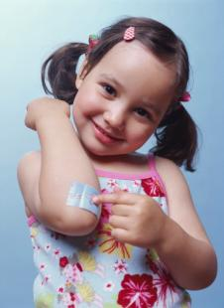
Sebezhetetlenség
A reziliencia fogalmát időben a sebezhetetlenségé
előzte meg
  Úgy vélték, bizonyos gyerekekre nem hatnak a többiek
  életét befolyásoló rizikófaktorok
  DE
    a gyerekek stresszel szembeni ellenállása relatív
    a stresszel szembeni ellenállás eredete mind az egyén alkatában, mind a környezetben gyökerezik
    az ellenállás mértéke nem egy állandó egyéni jellemző
A vulnerabilitás (sérülékenység) mint az egyén szintjén jelenik
meg a különféle pszichopatológiák kifejlődésére és nem hatékony
viselkedések produkálására vagy a rizikós helyzetek során bekövetkező
negatív fejlődési kimenetre való hajlamként. Ezt a hajlamot részben
genetikai és temperamentumbeli faktoroknak tulajdonítják.

Slide 33

Reziliencia definíciói
  A reziliencia a sikeres alkalmazkodás folyamata, képessége vagy kimenete a kihívást jelentő vagy fenyegető körülmények ellenére.
  Masten (1997)
  A reziliencia olyan emberi képességet értünk alatta, ami lehetővé teszi egy személynek, csoportnak vagy közösségnek, hogy megelőzze, minimálisra csökkentse vagy legyőzze a különféle megpróbáltatások károsító hatásait.
  Grotberg-Nemzetközi Reziliencia Projekt (1995, 1997)
  A reziliencia olyan folyamat, ami által lehetővé válik a felépülés és az adaptív viselkedés fenntartása még trauma vagy sérülés után is.
  Konopka Intézet
  A reziliencia olyan képesség, amely a külső stresszorok hatását és a belső sérülékenységet mérsékli.
  Werner és Smith (1982)

Slide 34
Reziliencia definíciói 2.
  A reziliencia a rizikótapasztalatok hátrányos hatásaival szembeni bizonyos fokú ellenállást jelent.
  Rutter (2000)
  A reziliencia egyfajta védőpáncélszerű képesség, amely azt teszi lehetővé az egyénnek, hogy ellenálljon a nehézségeknek, és hatásukból felépüljön.
  Wolin (1993)
  Az életciklusban folytonosan újra megjelenő szétesés-újraintegrálódás ciklusainak kezeléséhez, a rajtuk úrrá levéshez szükséges emberi erő a reziliencia.
  Flach (1988)
  A reziliencia olyan képesség, amely a sérülés, bántalmazás vagy trauma utáni felépülést és az adaptív viselkedés fenntartását lehetővé teszi.
  Garmezynél (1993)

Slide 35
Mi tehát a reziliencia?
Nem szolgálhat a személy totális leírására és nem alkalmas életük minden korra érvényes meghatározására.
    Az egy pillanatban vagy fejlődési fázisban levő személy nem fog szükségszerűen jól teljesíteni élete egy másik pillanatában vagy fejlődési szakaszában.
A reziliencia jelensége nem kivételesnek, hanem inkább általánosnak tekinthető.
A reziliencia folyamata az alapvető alkalmazkodási rendszerek
    a kötődési kapcsolat,
    az egyén tanulási és problémamegoldási képessége,
    önszabályozó rendszereinek működése,
    énhatékonysága,
    a család rendszerének működése,
    a tágabb közösség szerveződései,
    vallási és kulturális hagyományok.
normális működéséhez kötött és nem valamilyen különleges vagy rendkívüli folyamat meglétéhez.

Slide 36
Mi tehát a reziliencia? 2.
A rezilienciát fejlődésbeli természetűnek tekintik, amely a személy biológiai adottságaiból és élettapasztalataiból fakad. Interakciót jelent a személy és környezete között.
  A reziliencia személyiségjellemző, ami lehetővé teszi az egyénnek a megpróbáltatásokkal való sikeres megküzdést.
  A reziliencia egy kontinuumon helyezkedik el a vulnerabilitás fogalmával. A vulnerabilitás az egyén sérülékenysége, tehát a kontinuum negatív pólusa, míg a reziliencia a pozitív póluson helyezkedik el, a stresszre adott válaszok egyéni különbségét mutatva.
  A reziliencia bizonyos kimenetekkel írható le leginkább a mentális egészséget és a szociális szférát illetően.
A reziliencia egyfajta hétköznapi mágia.

Slide 37
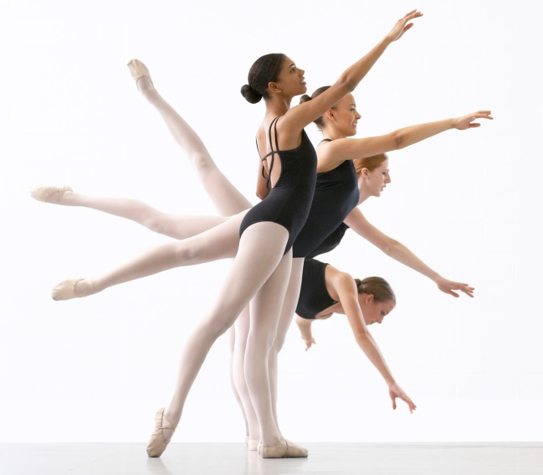
Serdülőkor hatása a rezilienciára
A serdülőkor a gyermekkor és a felnőttkor közötti átmeneti időszaknak
tekinthető, melynek során jelentős biológiai, kognitív és szociális változások
következnek be. Ez az életszakasz a későbbi életesélyekre gyakorolt hatása miatt nagy
jelentőségű.
Az iskolai eredmények erősen befolyásolják a továbbtanulást, a későbbi foglalkoztatást és a munkaerő-piaci helyzetet.
A legtöbb egészséghez kapcsolódó szokás és magatartás ebben az életkorban alakul ki.
A serdülőkor alatt a kortárskapcsolatok egyre növekvő befolyása intenzív szerepet játszik a különböző érzelmi, szociális, sőt, kognitív képességek elsajátításában szülőktől való fokozottabb függetlenedés, valamint a saját jövővel, a karrier és szakma megválasztásával kapcsolatos döntéshozatali képességhez szükséges öntudat kialakulása és ezek megélésének lehetősége.
Az elmúlt néhány évtizedben az Európa- és Észak-Amerika-szerte bekövetkezett számos jelentős társadalmi változás egyike a nevelőszülős családok és az egyszülős családok számának emelkedése.
Az egyszülős családokban élő gyermekeket többszörös hátrányok érhetik, az anyagi nehézségek, a csökkent szülői felügyelet és ellenőrzés, a szülő kisebb mértékű
törődése.

Slide 38

Serdülőkor hatása a rezilienciára 2.
A házasságok megromlásának hatását vizsgáló kutatás rámutatott, hogy a családok felbomlását megélő gyermekeknél nagyobb az érzelmi és magatartási rendellenességek, valamint a rosszabb iskolai eredmények kockázata. A szegénység a családi élet minden vonatkozására kihat, ilyenek például
    a szülői gondoskodás minősége,
    a lakhatás minősége,
    az egészségügyi és oktatási
    szolgáltatások elérhetősége,
    a szabadidős lehetőségek elérhetősége.
Így a szegénységben élő fiatalok több stresszhatásnak és hátránynak vannak kitéve, beleértve a zsúfolt lakhatást, a rosszabb minőségű iskolákat és a nem megfelelő táplálkozást.
Serdülőkorban az alacsony társadalmi-gazdasági helyzethez is egészségi problémák társulnak. Ezen felül meggyőző adatok támasztják alá, hogy az alacsony társadalmi-gazdasági helyzet a gyermekek iskolai tanulása szempontjából jelentős stresszhatást és sebezhetőséget jelentenek.
Annak ellenére, hogy ez a két körülmény a fejlődés szempontjából hátrányos következményekkel jár, az ezeknek kitett gyermekek és serdülők közül nem mind vall kudarcot az életben.

Slide 39

Tranzakciós szemlélet
A gyerek fejlődése során nem csak a környezet gyakorol hatást rá, hanem ő is aktívan alakítja környezetét, aktívan próbálkozik környezete szervezésével és strukturálásával.
Az alkalmazkodás nehézségei nem a megfelelő válaszkészség hiányában rejlenek, hanem a környezet-egyén tranzakció folyamatos hibás működésében, ami megakadályozza a gyerek számára a világ adaptív módon történő szervezését.
A fejlődést érő hatások rendkívüli sokfélesége ellenére a fejlődési kimenetek száma meglehetősen csekély. Az emberi szervezet evolúciósan úgy programozott, hogy normál fejlődési kimeneteket tudjon produkálni a leghátrányosabb körülmények közepette is
Az emberek nem pusztán reagálnak a stresszteli eseményekre és a szociális támogatásra, hanem maguk konstruálják őket (pl. gén-környezet korreláció) Lényegi tendencia figyelhető meg a genetikailag rizikós gyerekek környezeti rizikónak való nagyobb mérvű kitettségére. A szülők átadják génjeiket és a környezetet is alakítják (a családok, ahol a szülők mentális zavarban szenvednek, nagyobb rizikónak vannak kitéve a diszharmónia és szétesés tekintetében).

